Slide 1
WELCOME
HOW ARE YOU ?

Slide 2
IDENTITY
Md. Mahfuzul Alam
Head Teacher
Munshinagar High School,
ENGLISH second paper
CLASS : Eight
Eng- 2nd , Tense

Slide 3
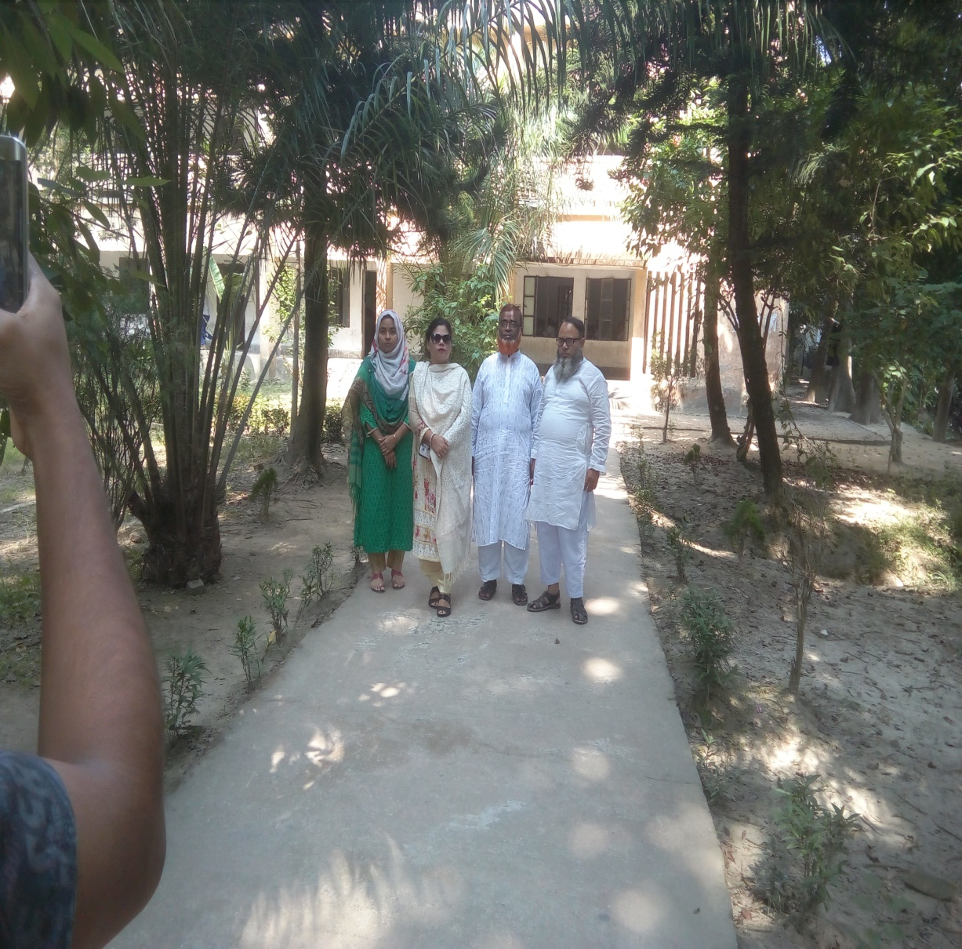
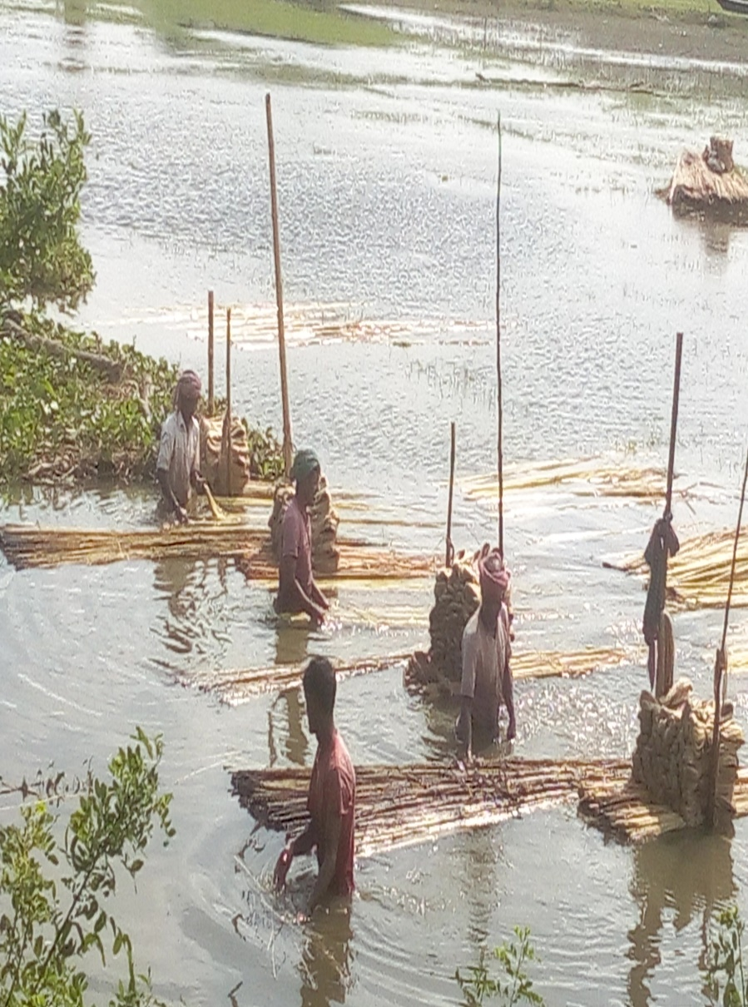
They are doing something

Slide 4
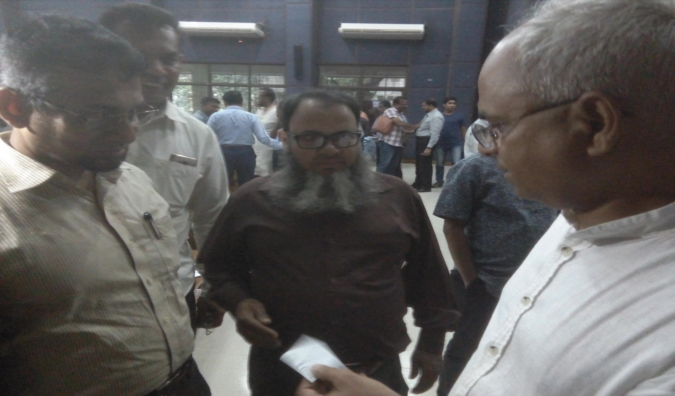
They are talking about something

Slide 5
Lesson Declaration
Today we’ll discuss about
Tense

Slide 6
Learning outcomes
By the end of this lesson students will be able to-
Say what is tense .
Identify the deferent types of tense
Use of Present, Past & Future tense.

Slide 7
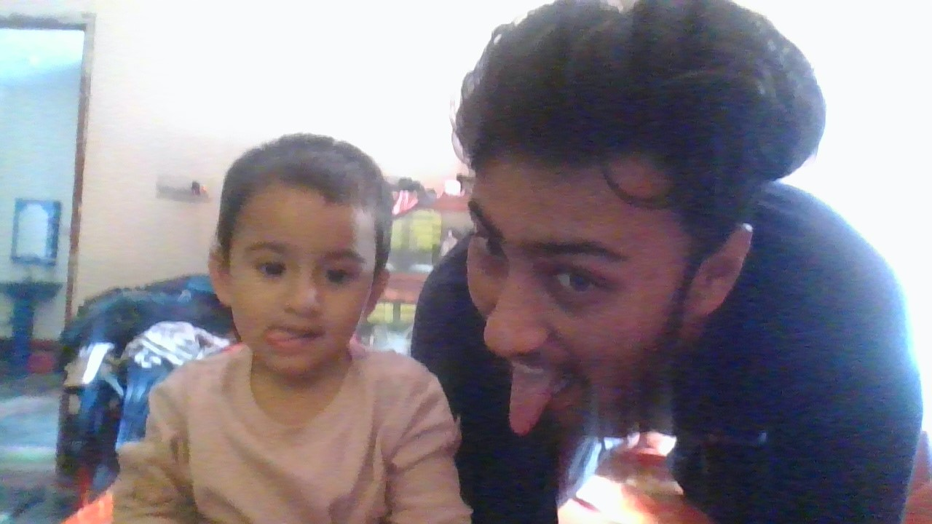
Tense কি?
কোন কাজ সংঘঠিত হওয়ার সময়কে Tense বলে।

Slide 8
Tense
Present Tense
Past Tense
Future Tense

Slide 9
Present Indefinite Tense
Present Continuous Tense
Present Tense
Present Perfect Tense
Present Perfect continuous Tense

Slide 10
Past Indefinite Tense
Past Continuous Tense
Past Tense
Past Perfect Tense
Past Perfect continuous Tense

Slide 11
Future Indefinite Tense
Future Continuous Tense
Future Tense
Future Perfect Tense
Future Perfect continuous Tense

Slide 12
Present indefinite tense চেনার উপায়
বাংলা ক্রিয়ার সাথে সাধারনত, ই, ি, য় ও ইত্যাদি থাকে
1
আমি ভাত খাই
সে ইস্কুলে যায়
2
3
তুমি একটি অংক কর

Slide 13
Present Indefinite Tense এর গঠন প্রনালী
1. Subject লিখবে
2. মুল Verb এর present form লিখবে
3. ইহাহ পর বাকি অংশ লিখবে
Example
আমি ভাত খাই
Subject
বাকি অংশ
Verb
I
eat
rice

Slide 14
Present continuous Tense এর গঠন প্রনালী
1. Subject লিখবে
2. সাহায্য কারী verb am, is, are এর একটিলিখবে
3. মুল Verb এর present form এর সাথে ing যোগ করবে
4. ইহাহ পর বাকি অংশ লিখবে
Example
আমি ভাত খাইতেছি
Subject
বাকি অংশ
Verb
I
am
eating
rice

Slide 15
Present perfect Tense এর গঠন প্রনালী
1. Subject লিখবে
2. সাহায্য কারী have, has এর একটিলিখবে
3. মুল Verb এর past participle form লিখবে।
4. ইহাহ পর বাকি অংশ লিখবে
Example
আমি ভাত খাইয়েছি
Subject
বাকি অংশ
Verb
I
have
eaten
rice

Slide 16
Present perfect continuous Tense এর গঠন প্রনালী
1. Subject লিখবে
2. সাহায্য কারী verb have been, has been এর একটিলিখবে
3. মুল Verb এর present form এর সাথে ing যোগ করবে
4. ইহাহ পর বাকি অংশ লিখবে
Example
আমি এক ঘন্টা যাবৎ ভাত খাইতেছি
Subject
বাকি অংশ
Verb
I
Have been
eating
Rice for an hour

Slide 17
Past Indefinite Tense এর গঠন প্রনালী
1. Subject লিখবে
2. মুল Verb এর past form লিখবে
3. ইহাহ পর বাকি অংশ লিখবে
Example
আমি ভাত খাইলাম
Subject
বাকি অংশ
Verb
I
ate
rice

Slide 18
Past continuous Tense এর গঠন প্রনালী
1. Subject লিখবে
2. সাহায্য কারী verb was, were এর একটি লিখবে.
3. মুল Verb এর present form এর সাথে ing যোগ করবে
4. ইহাহ পর বাকি অংশ লিখবে
Example
আমি ভাত খাইতেছিলাম
Subject
বাকি অংশ
Verb
I
was
eating
rice

Slide 19
Past perfect Tense এর গঠন প্রনালী
1. Subject লিখবে
2. সাহায্য কারী had এর একটিলিখবে
3. মুল Verb এর past participle form লিখবে।
4. ইহাহ পর বাকি অংশ লিখবে
Example
আমি ভাত খাইয়েছি
Subject
বাকি অংশ
Verb
I
have
eaten
rice

Slide 20
Evaluation
Change the sentences according to direction in the ( )
1. We do the work (past perfect)
Ans- We had done the work.
2. Rahim ate an apple (present perfect)
Ans- Rahim has eaten an apple
3. Sima had caught a bird. (present continuous)
Ans- Sima is catching a bird
4. They swam in the Padma (future indefinite)
Ans- They will swim in the Padma.
5. We took tea.(past continuous)
Ans- We are taking tea.

Slide 21
Home work
Change the following sentences according to direction.
1. He reads in class one. ( present continuous tense).
2. Rina is cooking rice. ( Past continuous tense).
3. We got a bird( Present perfect tense).
4. They play cricket. ( Present perfect continuous tense).
5. Saki drinks milk everyday. ( past indefinite).

Slide 22
THANK YOU

